Slide 1
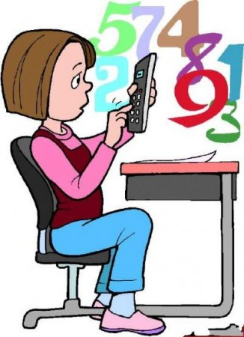

«Математические старты»

Slide 3
Три угла, три отрезка здесь есть,
А центр его – капитан: ему – слава и честь!
Противник сегодня серьёзный у нас –
Прямоугольник , мы - ждем для соревнования вас.

Slide 4
Шире двери мы откроем уму и сообразительности,
Эстафету передадим творчеству и смелости.
Болельщикам нашим – математический привет!
А лени и глупости скажем мы - «нет»!

Slide 5

«Разминка перед стартом»
Чтоб водить корабли ,
Чтобы в небо взлететь ,
Надо многое знать ,
И при этом , и при этом ,
Вы заметьте-ка ,
Очень важная наука
Ма-те-ма-ти-ка!

Slide 6
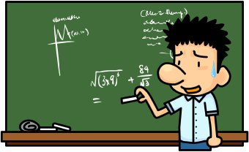
Почему корабли
Не садятся на мель ,
А по курсу идут
Сквозь туман и метель ?
Потому что, потому что,
Вы заметьте-ка ,
Капитанам помогает
Ма-те-ма-ти-ка!

Slide 7

Чтоб врачом, моряком
Или лётчиком стать.
Надо прежде всего
Математику знать.

Slide 8
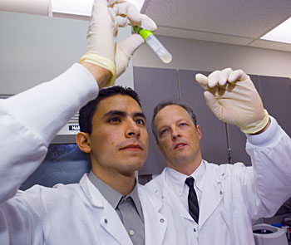


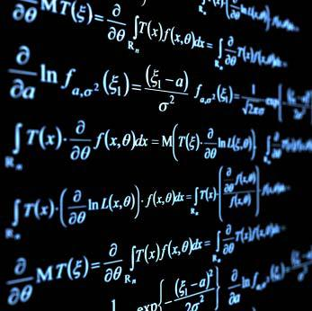
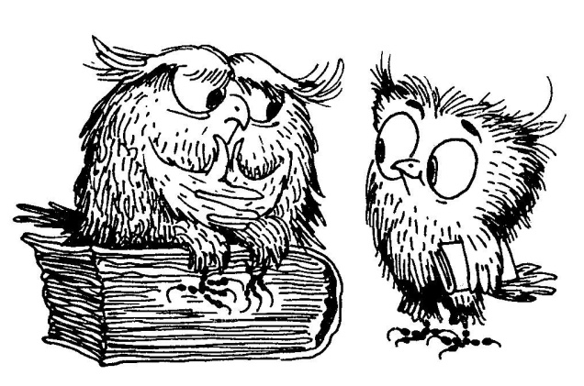
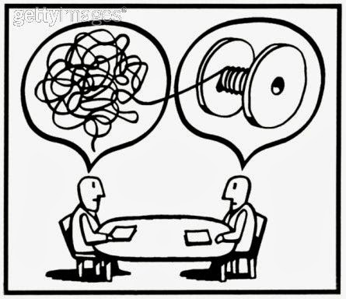
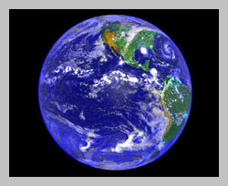
И на свете нет профессий
Вы заметьте-ка,
Где бы вам не пригодилась
Математика!

Slide 9

Я невелика. В этом суть моя...
Хоть меня нельзя измерить,
Настолько я ничтожна и мала,
Но все собрания я могу уверить,
Что геометрии я пользу принесла:
Двух линий я пересеченье,
Служу всегда вершиною угла.
Хоть ты действительно мала,
Но полезна, в этом нет сомненья!

Slide 10

Ответ:

Slide 11
Сейчас я вертикальна.
Могу, однако же, любой принять наклон.
Могу и лечь горизонтально,
между точек двух короче линий всех, при том одно имею лишь я измеренье, что ты худа, нельзя считать за грех.

Slide 13

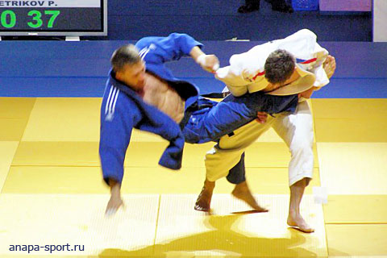
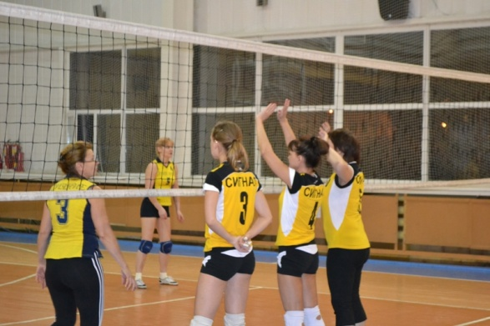
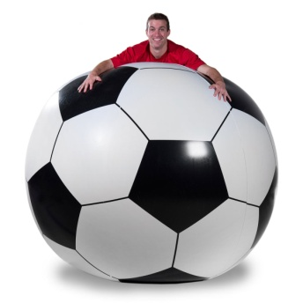
Артем, Андрей, Маша и Леша занимаются разными видами спорта: карате, футболом, волейболом и дзюдо. Артем не любит игры с мячом, дзюдоист Андрей часто посещает футбольные матчи, чтобы поболеть за своего друга Лешу. Какое из утверждений – истинное?

Slide 14
А – Артем играет в волейбол,
Б- Андрей играет в футбол,
В – Маша играет в волейбол,
С – Леша занимается карате,
Д – Артем занимается дзюдо

Slide 15
А – Артем играет в волейбол,
Б- Андрей играет в футбол,
В – Маша играет в волейбол,
С – Леша занимается карате,
Д – Артем занимается дзюдо

Slide 16
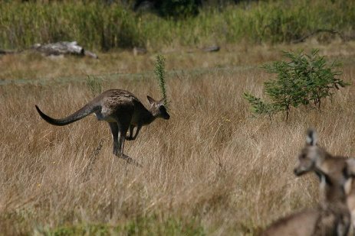
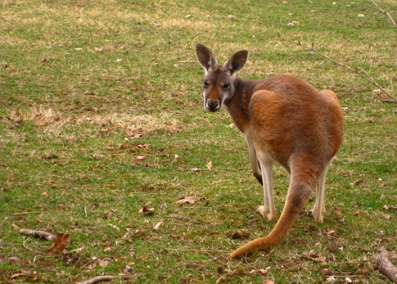
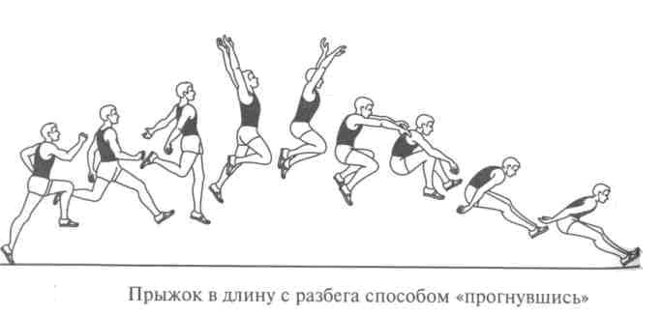
«Прыжки в длину»
В последовательности KANGAROO KANGAROO KANGAROO KANGAR 2015 –й буквой является :
А – K
Б – A
В – N
Г – G
Д – R
E – O

Slide 17
«Прыжки в длину»
В последовательности KANGAROO KANGAROO KANGAROO KANGAR 2015 –й буквой является :
А – K
Б – A
В – N
Г – G
Д – R
E – O

Slide 18

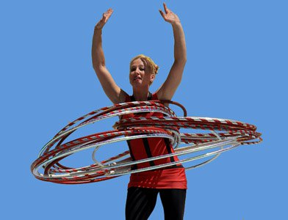
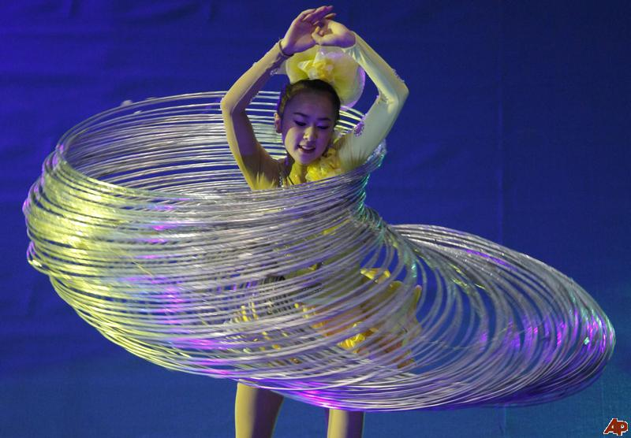
«Художественная гимнастика»
Хулахупов синего цвета в 6 раз больше, чем зелёных, а красных – меньше, чем синих. Сколько может быть красных, если всего - 20?
А – 3
Б – 5
В – 8
Г – 13
Д - 6

Slide 19
«Художественная гимнастика»
Хулахупов синего цвета в 6 раз больше, чем зелёных, а красных – меньше, чем синих. Сколько может быть красных, если всего - 20?
А – 3
Б – 5
В – 8
Г – 13
Д - 6

Slide 20

Конкурс капитанов команд
Стас задумал целое число. Ваня умножил его или на 5, или на 6. Женя прибавила к результату или 5 или 6. Катя вычла из Жениного ответа или 5 или 6. В результате получилось число , равное периметру прямоугольника со сторонами 20,5 и 16. Какое число задумал Стас?
А – 10, Б – 11, В – 14
Г – 12, Д – 15

Slide 21
6х+6-5=73
х=12
А – 10, Б – 11, В – 14
Г – 12, Д – 15

Slide 22
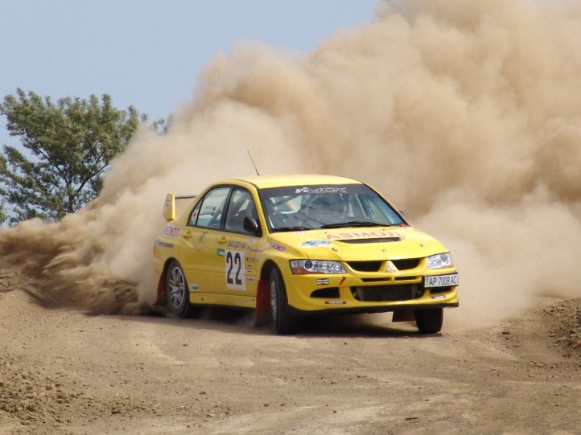
Авторалли
Трасса авторалли проходит через мост. Ширина реки под мостом – 120 м. Четверть моста находится над левым берегом, а четверть – над правым. Какова длина моста?
А – 150 м, Б – 180 м
В – 210 м, Г – 240 м
Д - 270 м

Slide 23
Авторалли
А – 150 м, Б – 180 м
В – 210 м, Г – 240 м
Д - 270 м

Slide 24
Для коллектива каждую неделю приобретаются новые мячи. Если вначале было 39 футбольных и 23 баскетбольных мяча, то сколько всего мячей станет через несколько недель, когда их станет поровну, с учетом того, что еженедельно приобретается 6 футбольных и 8 баскетбольных мячей?
А – 144, Б – 154, В – 164, Г – 174, Д – 184

Slide 25
39 + 6х + 23+ 8х = 62 + 14х
62 + 14*8
А – 144, Б – 154, В – 164, Г – 174, Д – 184

Slide 26


«100-метровка в бассейне » : ответить за 1 минуту (рекорд –около 49 сек)

Slide 27

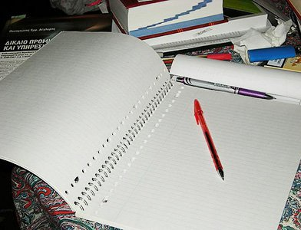

Любитель порядка
Настольная лампа,
Зеленый диван,
Сидит на диване
Матюшин Иван.
Он пишет...
Не будем, ребята, мешать,
А только тихонько
Заглянем в тетрадь.
В тетрадке написано
Все по порядку:

Slide 28
Любитель порядка
«В семь двадцать встаем,
Производим зарядку.
В восемь тридцать,
Умывшись холодной водой,
Застелем постель
И займемся едой.
Без четверти восемь
Дрова мы приносим.
Готовим по плану
Похлебку Полкану —
И в класс направляемся
В восемь ноль пять».
Вопрос: сколько времени уходит у Ивана от подъема до выхода в школу?

Slide 29
45 минут

Slide 30
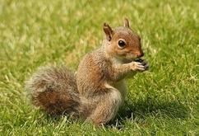
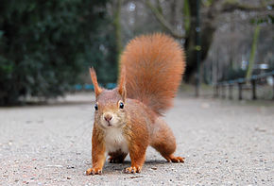
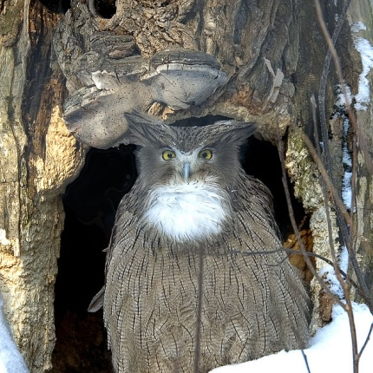
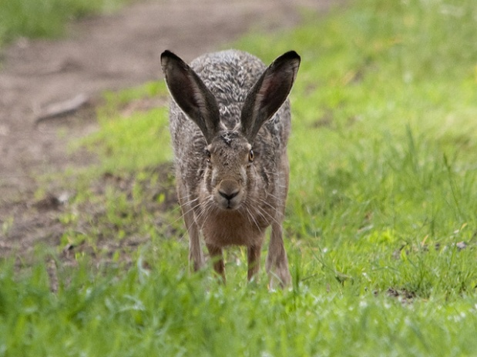
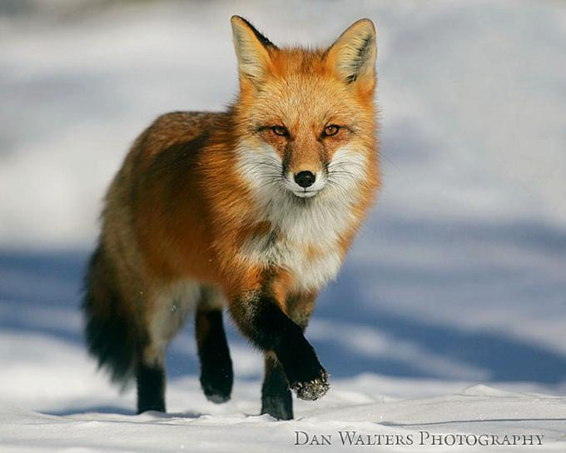
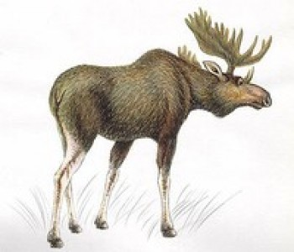
«Арбитрам»
Кросс осенний вспоминая,
Спорят белки два часа:
- Победил в забеге заяц,
А второй была лиса!
- Нет, - твердит другая белка, -
Ты мне эти шутки брось,
Заяц был вторым, конечно,
Первым был, я помню, - лось!
Я, - промолвил филин важный,
В спор чужой не стану лезть,
Но у вас в словах у каждой
По одной ошибке есть!
Белки фыркнули сердито,
Неприятно стало им,
Вы же, взвесив все, найдите,
Кто был первым, кто вторым.

Slide 31
«Арбитрам»

Slide 32

«Зарядка ума»: соревнование «Треугольники»
Часто знает и дошкольник, Что такое треугольник,
А уж вам-то как не знать,
Но совсем другое дело-
Быстро, точно и умело
Треугольники считать.
Например, в фигуре этой
Сколько разных? Рассмотри!
Все внимательно исследуй
И по краю, и внутри!

Slide 33
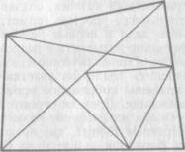

Slide 34
«ЛОГОГРИФЫ»
Арифметический я знак,
В задачнике найдешь меня
Во многих строчках,
Лишь “О” ты вставишь,
Зная как , и я – географическая точка.

Slide 35
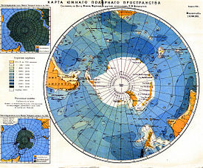
«ЛОГОГРИФЫ»
Полюс - плюс

Slide 36
«ЛОГОГРИФЫ»
Я – цифра меньше 10,
Меня тебе легко найти.
Но если букве “Я”
Прикажешь рядом встать:
Я – все: отец, и ты, и дедушка, и мать!

Slide 37
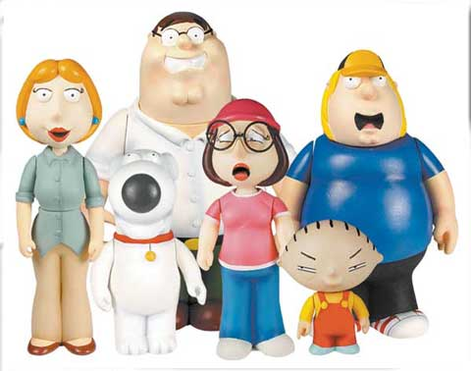

«ЛОГОГРИФЫ»
Семь – семья

Slide 38
«ЛОГОГРИФЫ»
Я – пространственное тело,
И не сложен я с натуры,
Если ж вставить “Л” умело,
Стану домом я культуры.

Slide 39
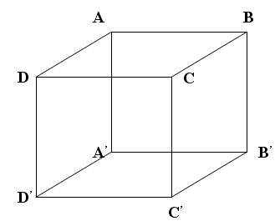
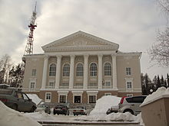
«ЛОГОГРИФЫ»
Куб – клуб

Slide 40
«ЛОГОГРИФЫ»
Он – грызун не очень мелкий,
Ибо чуть побольше белки,
А заменишь “У” на “О” –
Будет круглое число.

Slide 41

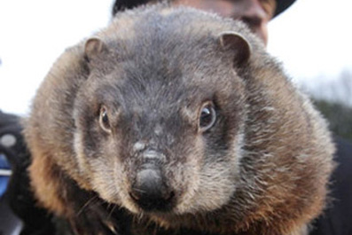
«ЛОГОГРИФЫ»
Сурок - сорок

Slide 42

СПАСИБО!

